Slide 1
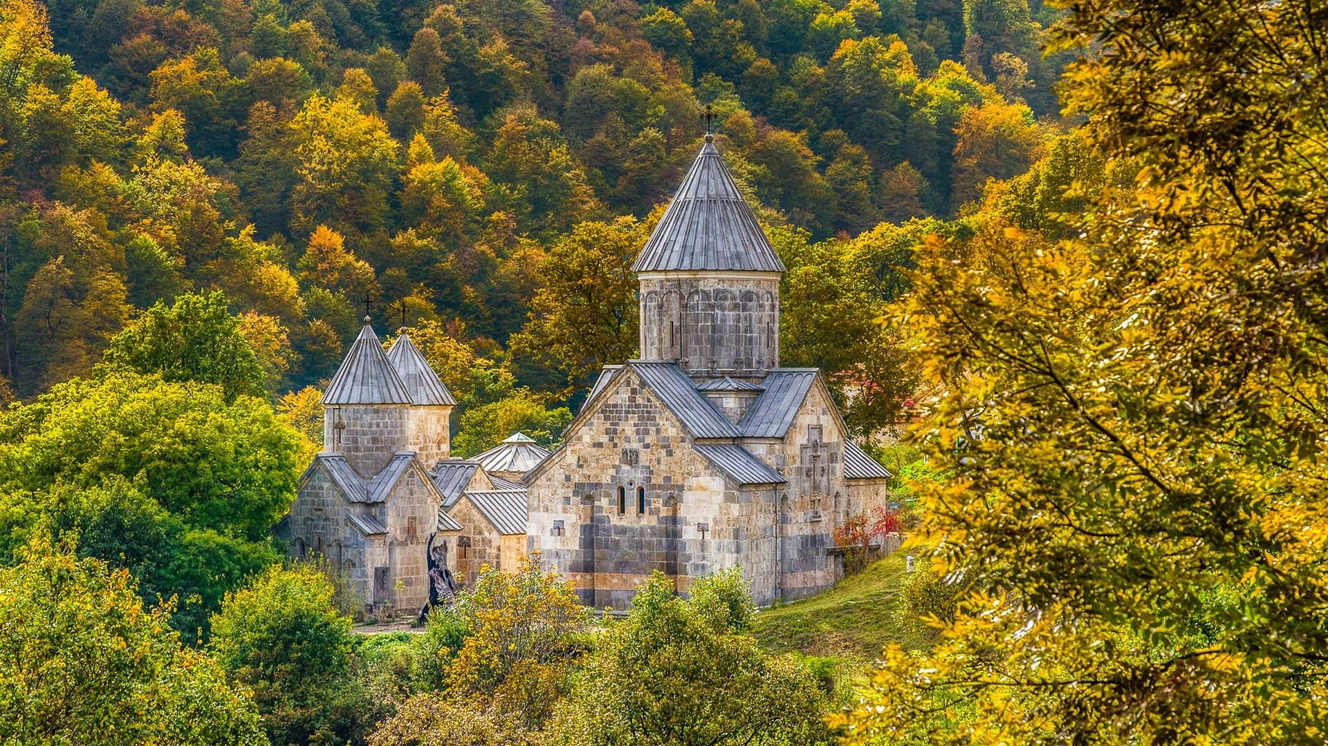

数字图像处理
Digital Image Processing
第5章 - 图像复原与重建
南京信息工程大学
Nanjing University of Information Science and Technology

Slide 2
目录
Contents
线性位置不变退化
估计退化函数
数字图像复原

Slide 3
数字图像处理
Digital Image Processing
图像退化/复原处理模型

Slide 4
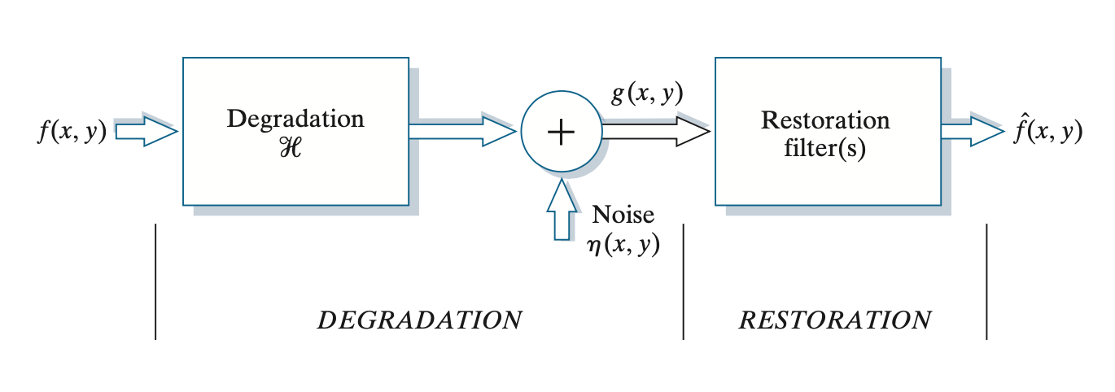
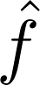
图像退化/复原模型
Degradation/Restoration Model
图像退化/复原模型
f(x,y)：原图像
g(x,y)：退化后的图像，经历退化函数&加性噪声
(x,y)：复原后的图像
退化函数
复原滤波器
噪声
图像退化
图像复原

Slide 5
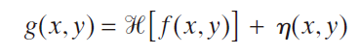
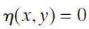
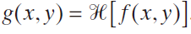
图像退化/复原模型
Degradation/Restoration Model
图像退化/复原模型
退化函数
复原滤波器
噪声
图像退化
图像复原
在不考虑噪声的去情况下

Slide 6
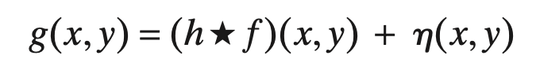
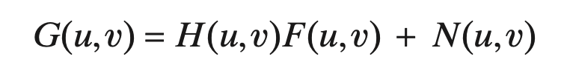
图像退化/复原模型
Degradation/Restoration Model
图像退化/复原模型
退化函数
复原滤波器
噪声
图像退化
图像复原

Slide 7
数字图像处理
Digital Image Processing
线性位置不变退化

Slide 8
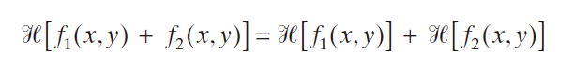
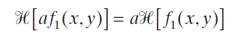
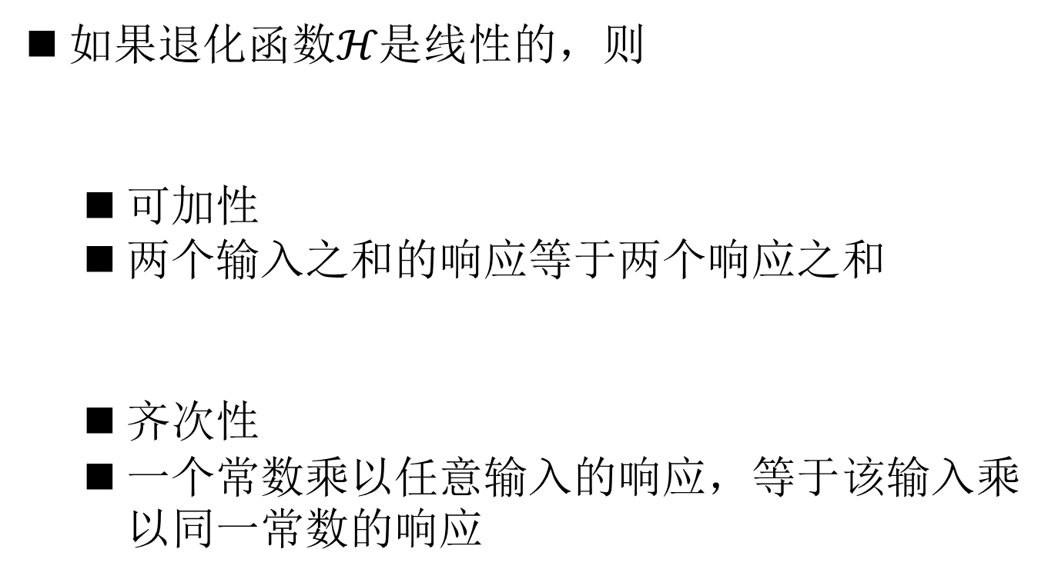
线性位置不变退化
Linear, Position-invariant Degradations
如果退化函数$ℋ是$线性的，则
可加性
两个输入之和的响应等于两个响应之和
齐次性
一个常数乘以任意输入的响应，等于该输入乘以同一常数的响应

Slide 9
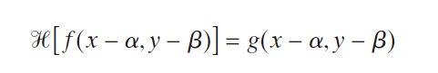


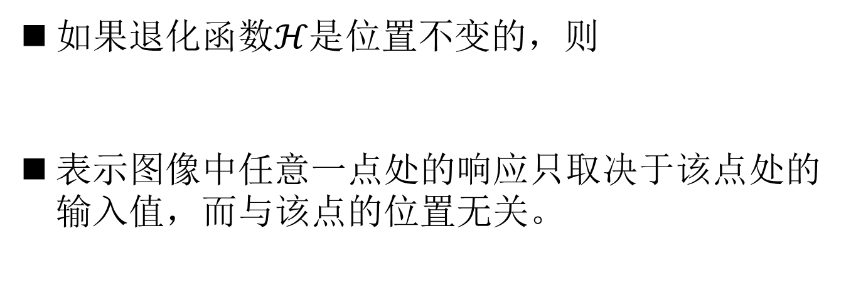
线性位置不变退化
Linear, Position-invariant Degradations
如果退化函数$ℋ是$位置不变的，则
表示图像中任意一点处的响应只取决于该点处的输入值，而与该点的位置无关。
线性位置不变
位置改变
Notes:
许多类型的退化可近似为线性位置不变过程，因此可以用线性系统理论来进行图像复原。

Slide 10
数字图像处理
Digital Image Processing
估计退化函数

Slide 11
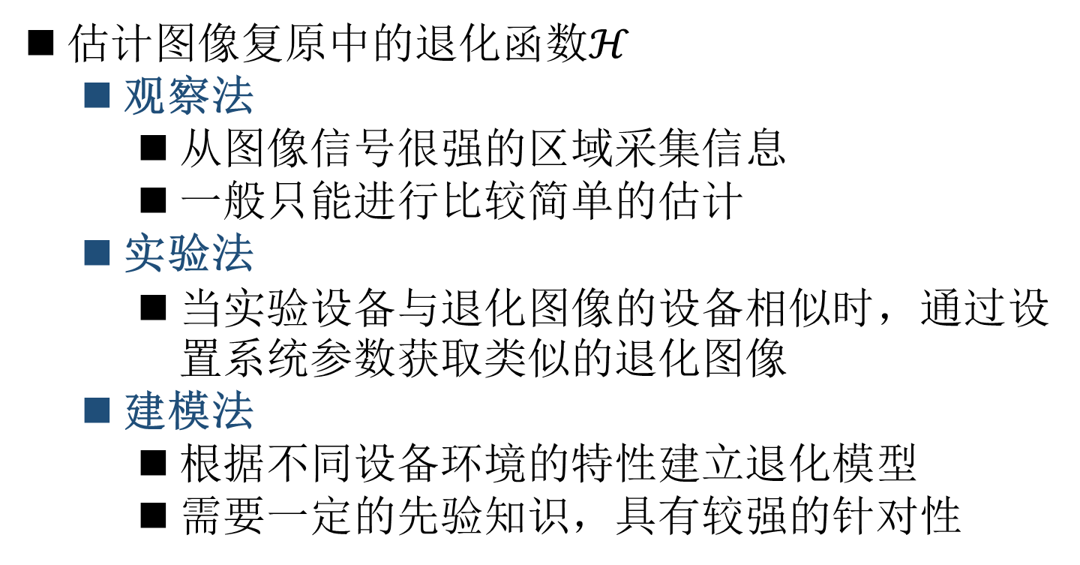
估计退化函数
Estimating the Degradation Function
估计图像复原中的退化函数$ℋ$
观察法
从图像信号很强的区域采集信息
一般只能进行比较简单的估计
实验法
当实验设备与退化图像的设备相似时，通过设置系统参数获取类似的退化图像
建模法
根据不同设备环境的特性建立退化模型
需要一定的先验知识，具有较强的针对性
Notes:
在实际的操作中想要剔除退化函数并不容易，需要对退化函数进行估计
观察法：信号强：高对比度区域

Slide 12
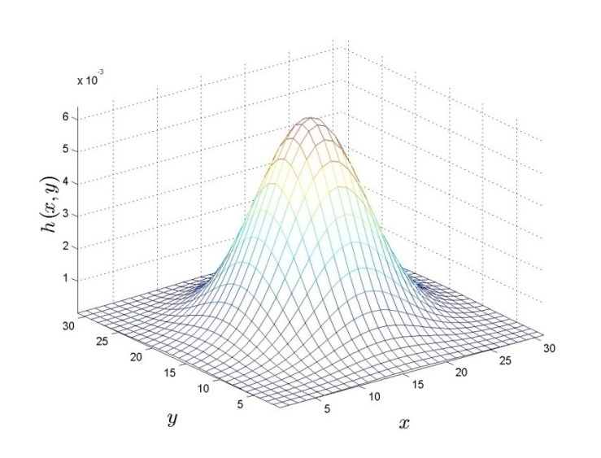
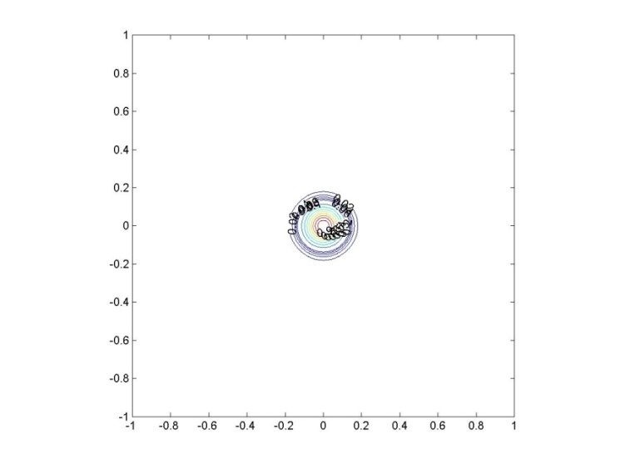
高斯模糊
Gaussian Blur
高斯模糊是许多光学成像系统最常见的降质函数，标准差为 的高斯模糊的点扩散函数定义为
长时间暴露在大气中会造成这种模糊。
点扩散函数h(x,y)
频率响应函数H(u,v)
高斯模糊的点扩散函数及其频率响应函数
Notes:
在线性模型中，点扩散函数是对图像中的模糊进行建模。

Slide 13
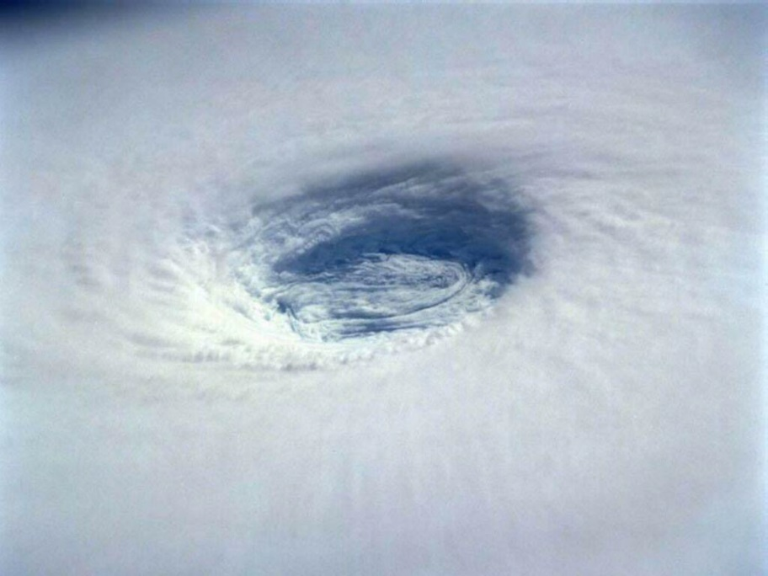
高斯模糊
Gaussian Blur
例如，Hufnagel和Stanley [1964]提出的退化模型是基于大气湍流的物理特征
Notes:
Estimating the degradation function by modeling
例如Hufnagel和Stanley[1964]提出的退化模型是基于大气湍流模型

Slide 14
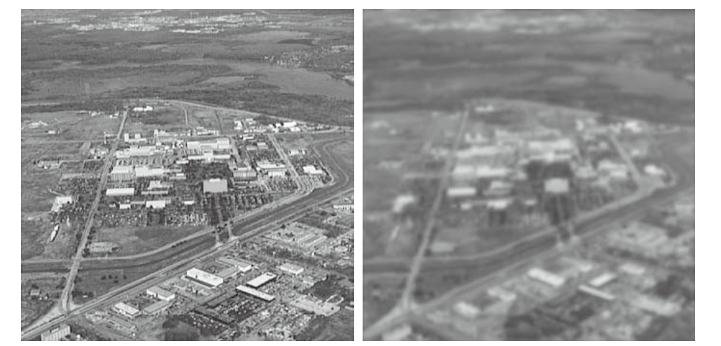
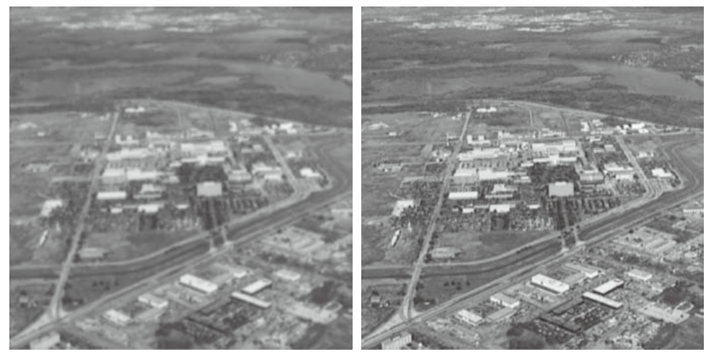
高斯模糊
Gaussian Blur
大气湍流模型
b. 剧烈湍流k = 0.0025
a. 不可见湍流
c. 中等湍流k = 0.001
d. 轻微湍流k = 0.00025

Slide 15
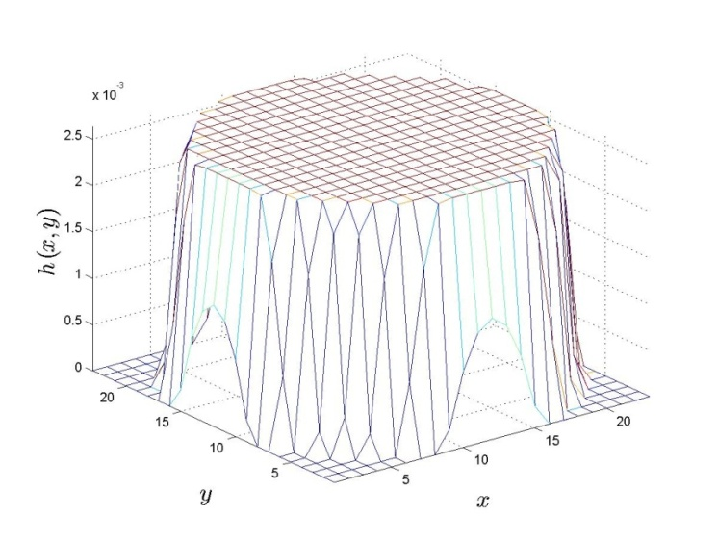
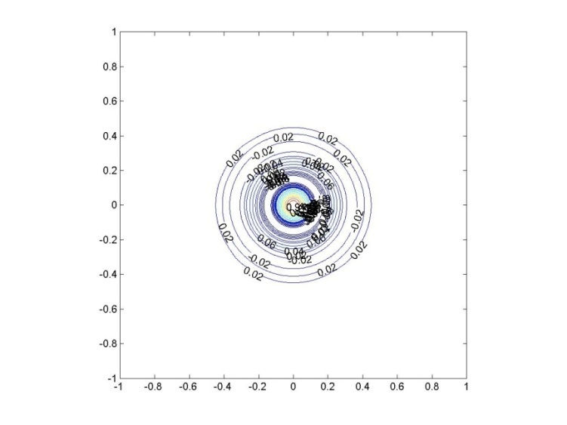
散焦模糊
Defocus Blur
散焦模糊是光学仪器的聚焦不准造成的模糊，半径为r的散焦模糊的点扩散函数定义为
光学系统散焦的PSF是一个均匀分布的圆形光斑。
点扩散函数h(x,y)
频率响应函数H(u,v)
散焦模糊的点扩散函数及其频率响应函数

Slide 16

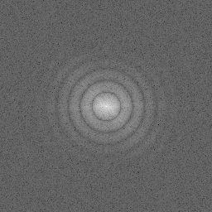
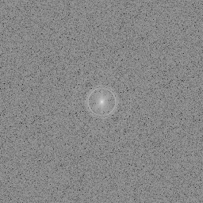
散焦模糊
Defocus Blur
散焦模糊图像(r=9)
图(a)的傅里叶谱
图(b)的傅里叶谱
散焦模糊图像及其傅里叶谱

Slide 17
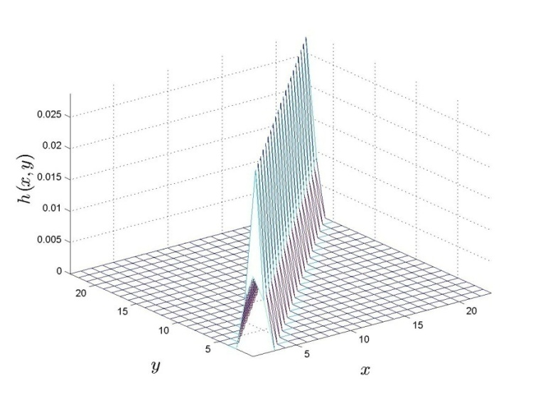
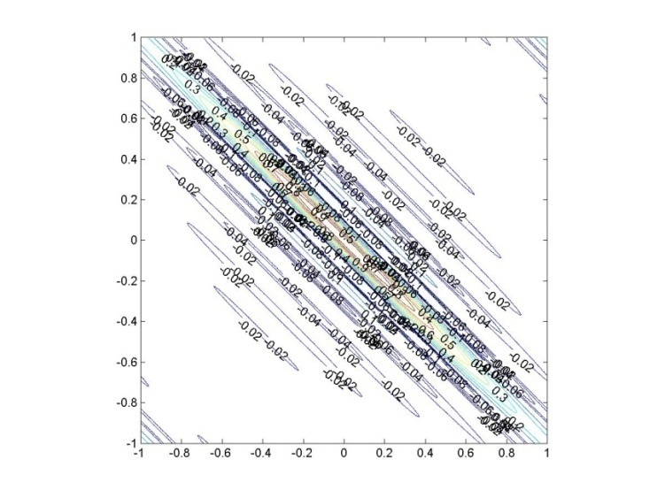
运动模糊
Motion Blur
运动模糊是成像仪器或物体在移动中曝光造成的模糊，方向角度为 、运动距离为d个像素的运动模糊点扩散函数定义为
物体与成像系统相对运动的PSF是一个均匀分布的角度为 的带状光斑。
点扩散函数h(x,y)
频率响应函数H(u,v)
运动模糊的点扩散函数及其频率响应函数

Slide 18

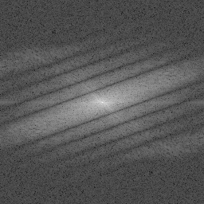
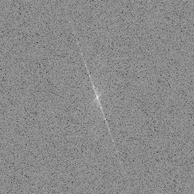
运动模糊
Motion Blur
运动模糊图像的傅里叶谱呈现等间距的条纹，模糊程度（即运动距离）越大，条纹间距越小。
对条纹图像做傅里叶变换，在运动方向上有一条明显的、垂直于条纹方向的亮线，该亮线与水平轴的角度是运动方向角度 。
运动模糊图像(d=9, θ=110)
图(a)的傅里叶谱
图(b)的傅里叶谱
运动模糊图像及其傅里叶谱
Notes:
即运动距离

Slide 19
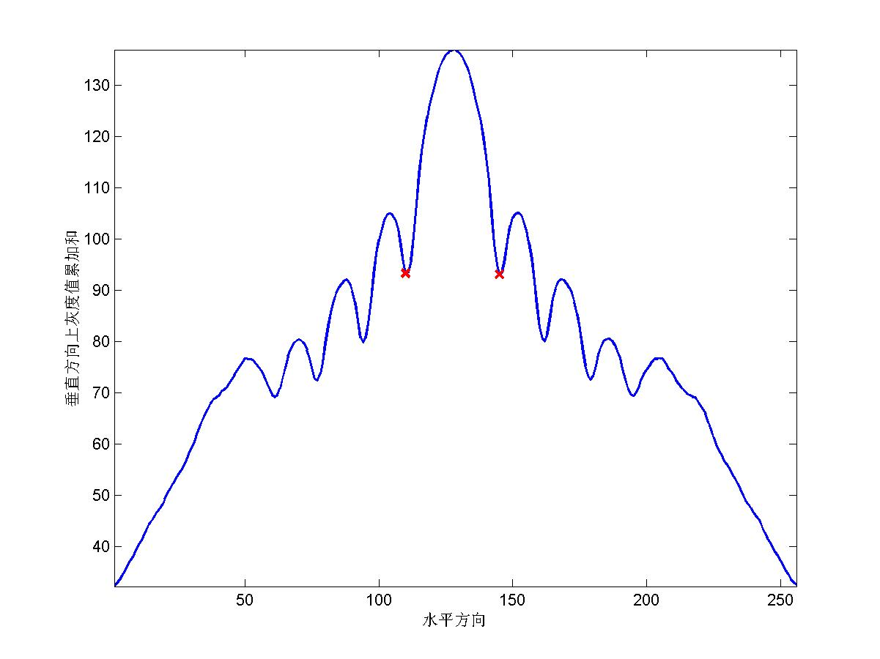
运动模糊图像及其傅里叶谱
若图像二维离散傅里叶变换的频率矩形尺寸为 ，对于离散的数字图像，运动距离d与条纹间距l的关系为
图(a)的傅里叶谱
灰度值累加图
Notes:
即运动距离

Slide 20
数字图像处理
Digital Image Processing
数字图像复原

Slide 21
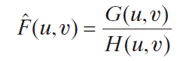
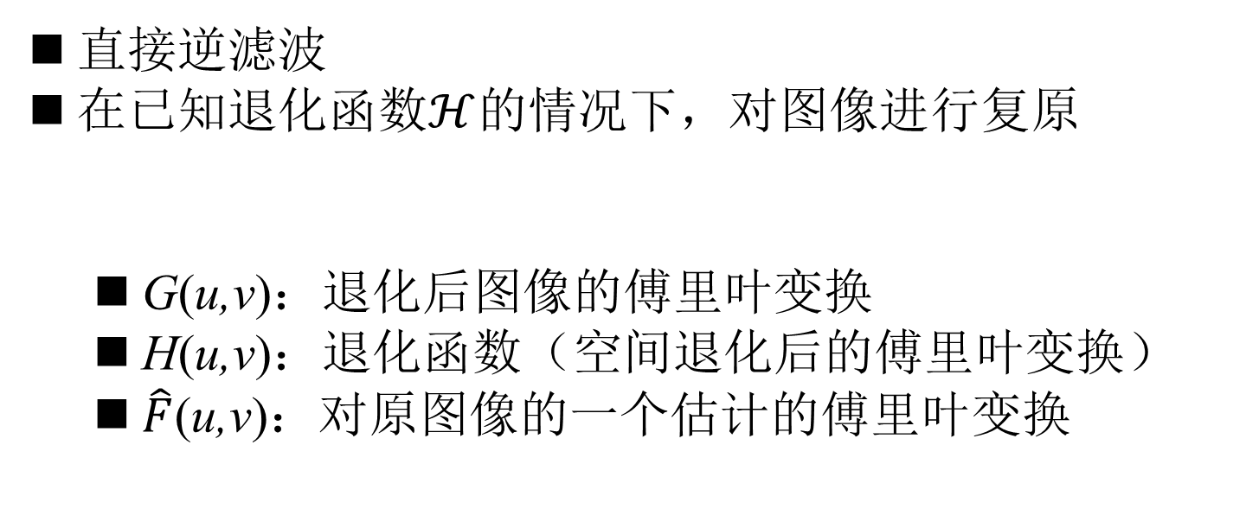
数字图像复原
Digital Image Restoration
直接逆滤波
在已知退化函数$ℋ$的情况下，对图像进行复原
G(u,v)：退化后图像的傅里叶变换
H(u,v)：退化函数（空间退化后的傅里叶变换）
$\hat{F}$(u,v)：对原图像的一个估计的傅里叶变换
Notes:
逆滤波是最简单的复原方法

Slide 22
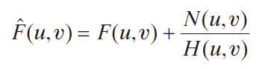
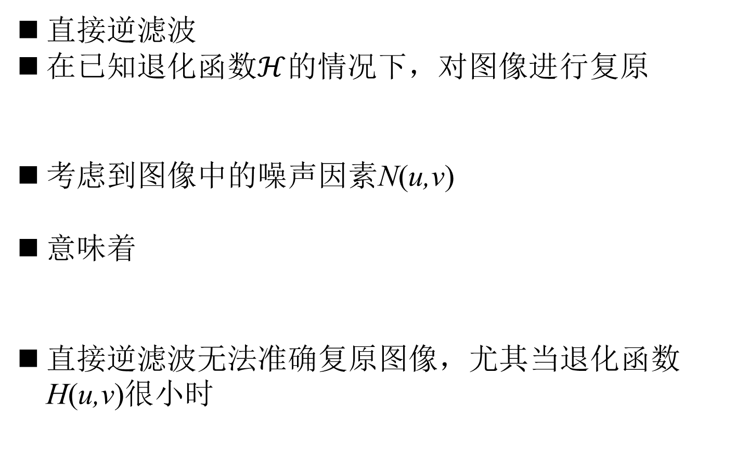
数字图像复原
Digital Image Restoration
直接逆滤波
在已知退化函数$ℋ$的情况下，对图像进行复原
考虑到图像中的噪声因素N(u,v)
意味着
直接逆滤波无法准确复原图像，尤其当退化函数H(u,v)很小时

Slide 23
数字图像复原
Digital Image Restoration
直接逆滤波
直接逆滤波无法准确复原图像，尤其当退化函数H(u,v)很小时
通常， H(u,v)在靠近原点H(0,0)处值比较大，在远离原点H(0,0)处值比较小
解决方法：只在靠近原点处进行直接逆滤波，其他地方采用其它滤波手段

Slide 24
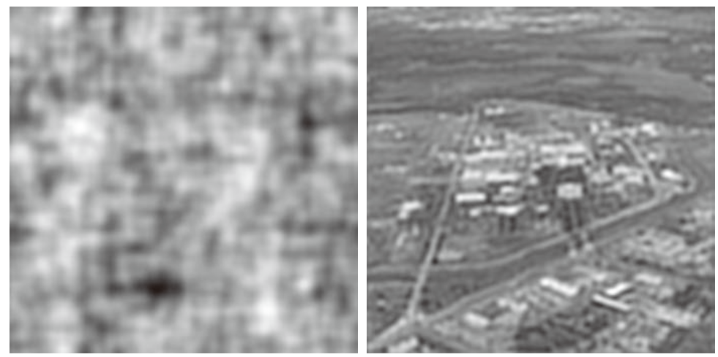
数字图像复原
Digital Image Restoration
逆滤波实例
a. 使用全逆滤波器的结果
b. 在半径40之外截止的结果
Notes:
A。全逆波效果更差
B。因为频率40之外的图像没复原，所以整个图像还是不清晰

Slide 25
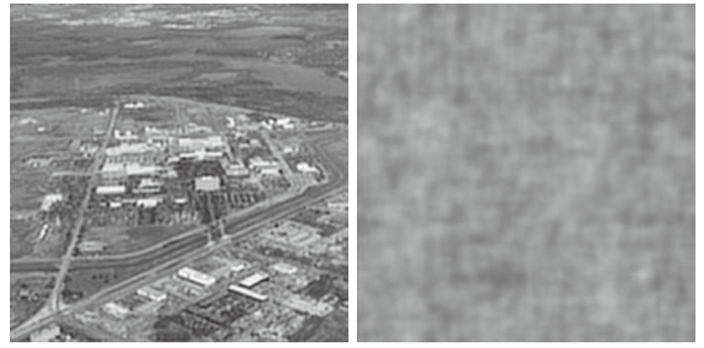
数字图像复原
Digital Image Restoration
逆滤波实例
c. 在半径70之外截止结果
d. 在半径85之外截止的结果
Notes:
D. 存在H(u,v)很小的情况

Slide 26
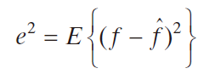
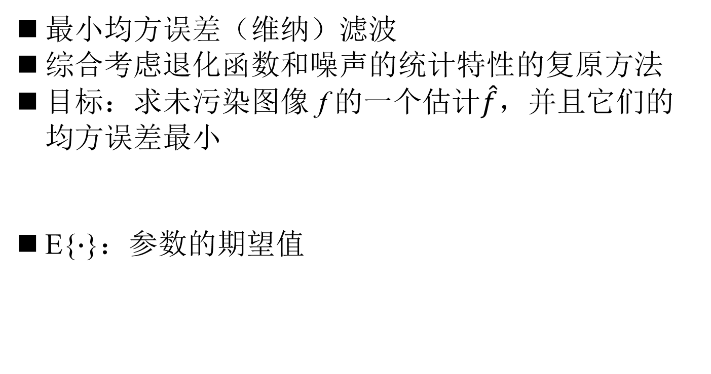
数字图像复原
Digital Image Restoration
最小均方误差（维纳）滤波
综合考虑退化函数和噪声的统计特性的复原方法
目标：求未污染图像 f 的一个估计$\hat{f}$，并且它们的均方误差最小
E{$∙$}：参数的期望值

Slide 27
数字图像复原
Digital Image Restoration
最小均方误差（维纳）滤波
假设：
噪声和图像不相关
噪声/图像的均值为0
估计中的灰度级是退化图像中灰度级的线性函数
只在这样的条件下，维纳滤波才能发生作用
Notes:
逆滤波并不考虑噪声的统计特性

Slide 28
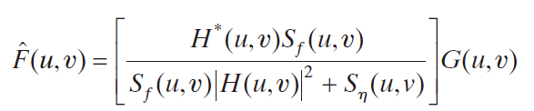
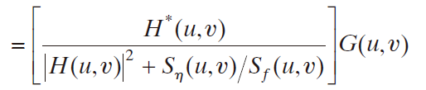
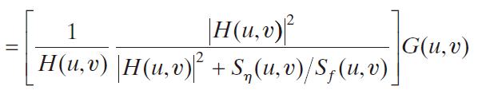
数字图像复原
Digital Image Restoration
最小均方误差（维纳）滤波
Notes:
逆滤波并不考虑噪声的统计特性

Slide 29
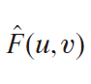
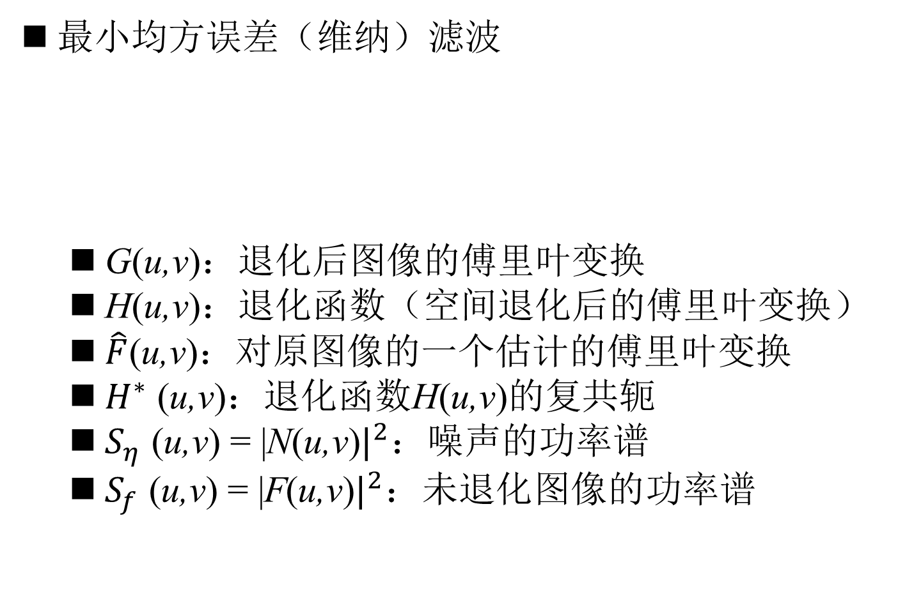
数字图像复原
Digital Image Restoration
最小均方误差（维纳）滤波
G(u,v)：退化后图像的傅里叶变换
H(u,v)：退化函数（空间退化后的傅里叶变换）
$\hat{F}$(u,v)：对原图像的一个估计的傅里叶变换
$H^{∗}$ (u,v)：退化函数H(u,v)的复共轭
$S_{η}$ (u,v) = |N(u,v)$|^{2}$：噪声的功率谱
$S_{f}$ (u,v) = |F(u,v)$|^{2}$：未退化图像的功率谱
Notes:
最小均方误差滤波就可以考虑当H（u，v）很小的情况，因为分子分母可以约去，除非S_eta与H都为0

Slide 30
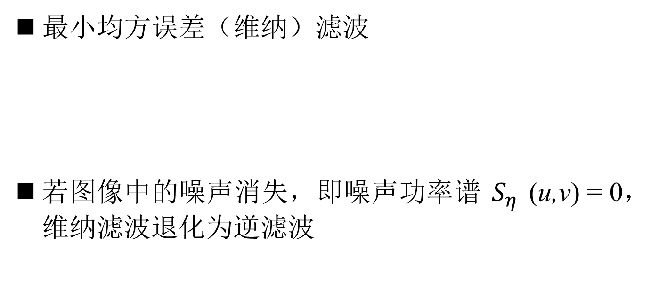
数字图像复原
Digital Image Restoration
最小均方误差（维纳）滤波
若图像中的噪声消失，即噪声功率谱$S_{η}$(u,v) = 0，维纳滤波退化为逆滤波

Slide 31
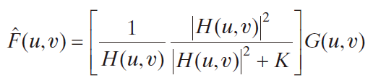
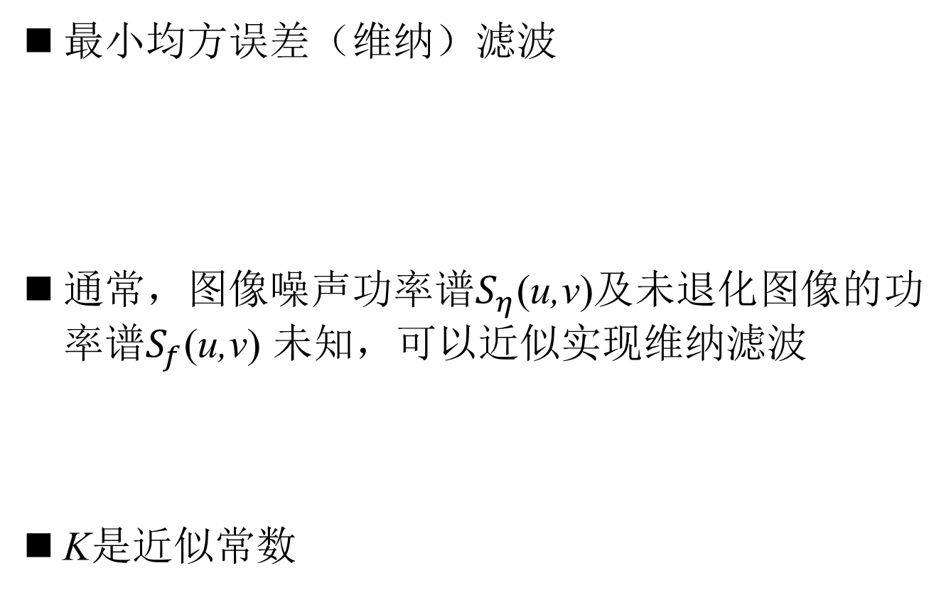
数字图像复原
Digital Image Restoration
最小均方误差（维纳）滤波
通常，图像噪声功率谱$S_{η}$(u,v)及未退化图像的功率谱$S_{f}$(u,v) 未知，可以近似实现维纳滤波
K是近似常数

Slide 32
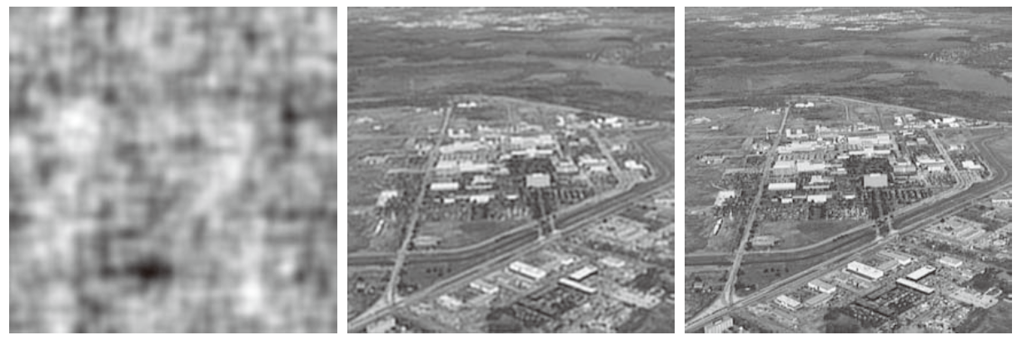
数字图像复原
Digital Image Restoration
最小均方误差（维纳）滤波实例
a. 全逆滤波器结果
b. 半径受限逆滤波结果
c. 维纳滤波结果

Slide 33
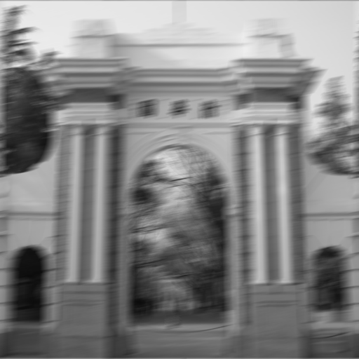

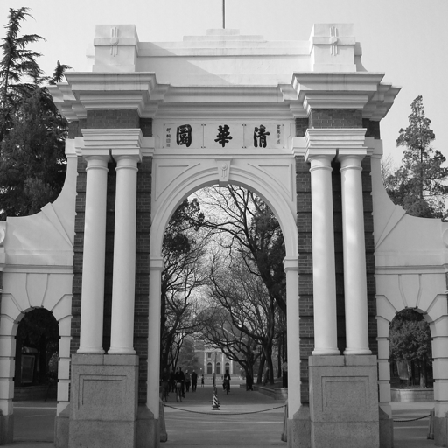

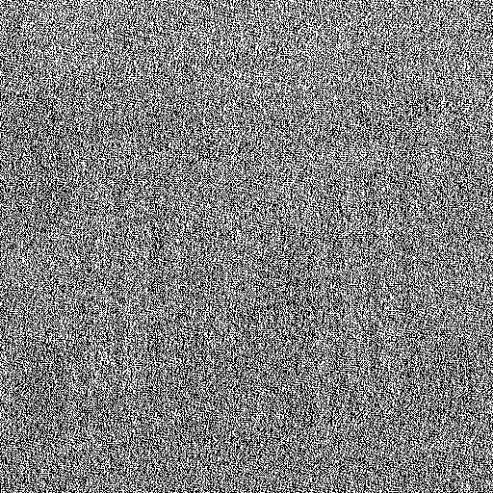
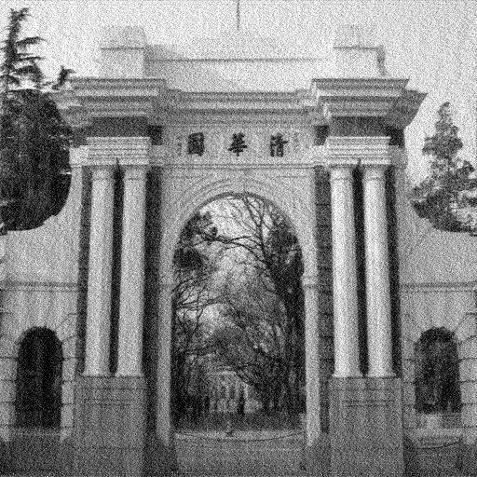
数字图像复原
Digital Image Restoration
运动模糊图像
点扩散函数
无噪声情况下维纳滤波复原
加噪运动模糊图像
有噪声情况下逆滤波复原
有噪声情况下维纳滤波复原
运动模糊图像的维纳滤波复原结果

Slide 34
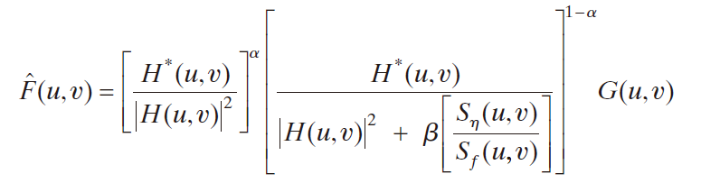

数字图像复原
Digital Image Restoration
几何均值滤波
当$α=1$时，几何均值滤波器简化为逆滤波器
当$α=0，β=1$时，几何均值滤波器简化为维纳滤波器
当$α=1/2，β=1$时，几何均值滤波器综合了逆滤波器与维纳滤波器，性能更强
Notes:
不再是单一的

